Slide 1
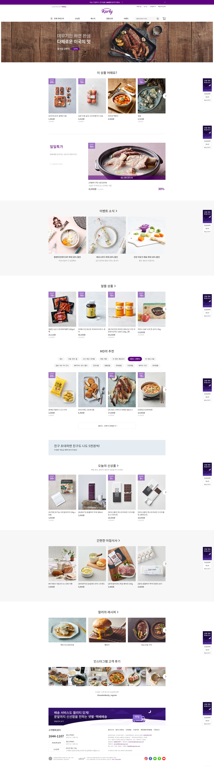
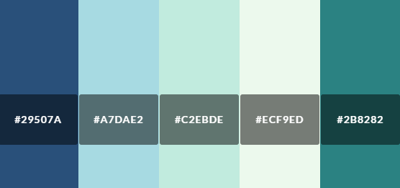
메인
#userMenu ( ul.list_menu li.menu_join a.link_menu
#header
#wrap
#container
#headerLogo.wrap (h1.class a span#gnbLogoContainer
#gnb ( #gnbMenu .inner_gnb .gnb_main ul.gnb li.menu1 a span.ico span.text .inp_search
.thumb_goods
.tit_goods (h3.tit span.name
footer

Slide 2
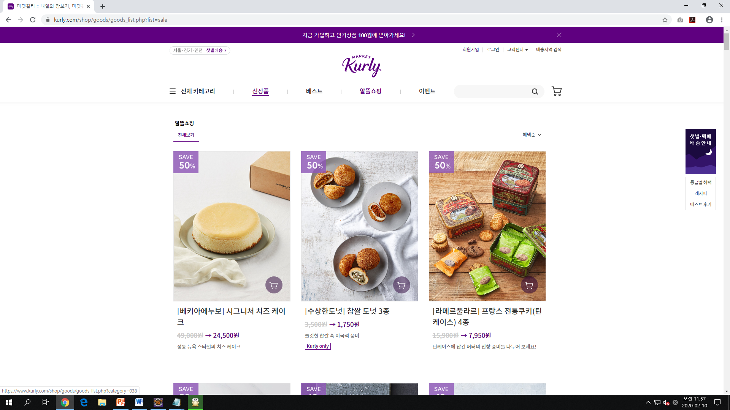

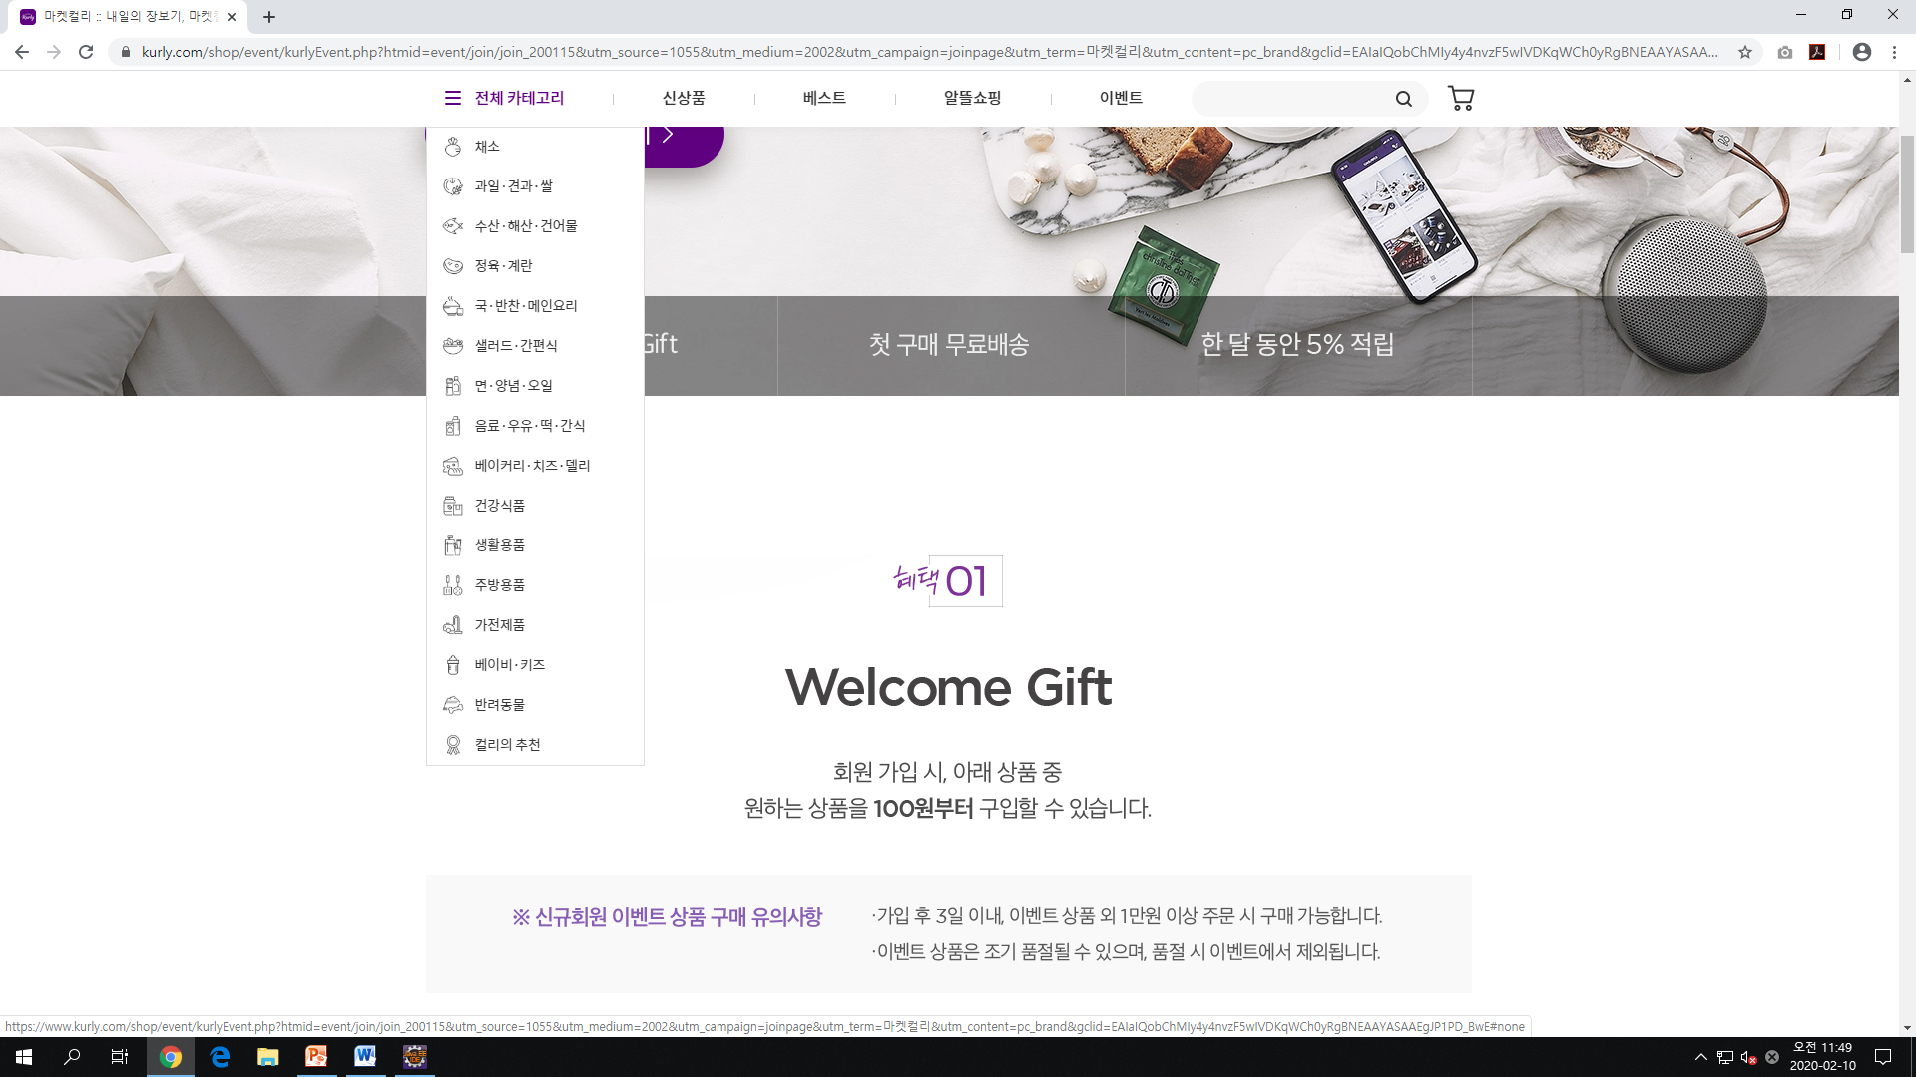
메인_세부
Header 모든 페이지에
Nav 커서 갖다 대면 밑줄 효과
검색 창 클릭하면 색 변하기
nav 고정(따라다니기)
전체 카테고리 드롭다운

